Slide 1
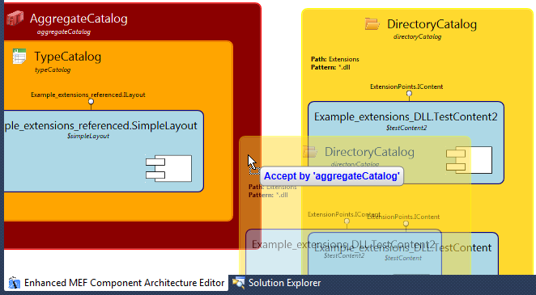
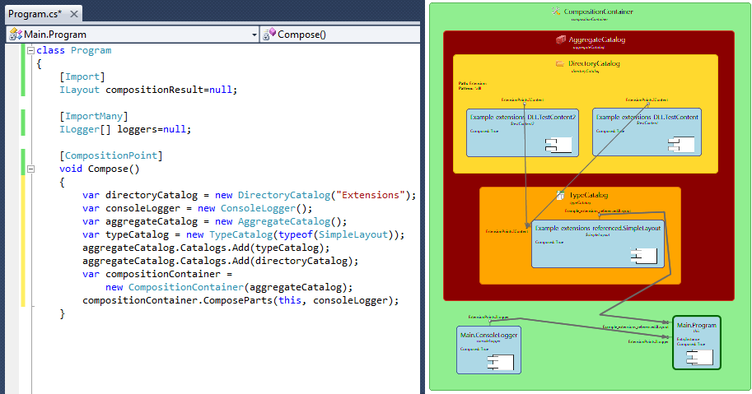
Rozšířený editor komponentových architektur pro MEF
Bc. Miroslav Vodolán
Matematicko-fyzikální fakulta Univerzity Karlovy v Praze
Úvod do problematiky
Výsledky
Závěr
V současné době se často používají komponentové architektury aplikací. K vytvoření takové aplikace můžeme v prostředí .NET využít Managed Extensibility Framework (MEF). Ten umožňuje za běhu aplikace nahrávat komponenty a vzájemně je propojovat přes nabízené služby a závislosti (tzv. kompozice aplikace).
Ladění a vývoj takových aplikací je však komplikovaný. Kvůli absenci vhodných nástrojů je těžké ze zdrojových kódů vyčíst jakým způsobem budou komponenty poskládány a zda při kompozici nedojde k chybě.
V rámci práce byl implementován editor, který dokáže analyzovat zdrojové kódy aplikace psané v C# a CIL instrukce zkompilovaných knihoven. Na základě analýzy zobrazuje přehledné schéma kompozice, ve kterém umožňuje provádět vizuální editace kompozice, které se projeví patřičnou úpravou zdrojového kódu.
Implementovaný editor usnadňuje použití MEF při vývoji komponentových aplikací ve Visual Studiu. Dokáže totiž upozorňovat na možné chyby v kompozici a také umožňuje vygenerovat celý kód kompozice pouze s využitím grafického rozhraní editoru.
Analýza využívající analyzační instrukce je navíc velmi univerzální, editor lze rozšířeními snadno specializovat pro potřeby konkrétního projektu (zobrazení komponent, editace...).
Pro MEF v době psaní práce nebyl dostupný jiný nástroj, který by dokázal analyzovat kompozici přímo ze zdrojových kódů. Význam editoru ale není omezen pouze na MEF. Díky principu analýzy je snadné rozšířit editor o vizualizaci vztahů libovolných .NET objektů.
Analýza zdrojových kódů a jejich následná editace je založena na překladu do analyzačních instrukcí, speciálně vyvinutých pro potřeby editoru. Díky nim je snadné rozšířit možnosti editoru o podporu dalších programovacích jazyků, zobrazení a nových editací.
Interaktivní editace kompozice
Po překladu zdrojového jazyka do analyzačních instrukcí je spuštěna jejich interpretace. V jejím průběhu editor získává údaje potřebné pro zobrazení kompozice a editací. Klíčovou roli zde hraje dostatečně přesná simulace běhového prostředí a typového systému .NET, kterou musí editor zajistit.
Cíle práce
Cílem práce je analýza možností, jak usnadnit vývoj komponentových aplikací v MEF. Na základě analýzy v této práci implementujeme editor, který bude formou pluginu integrován do Visual Studia.
Přínosem editoru bude vizualizace vztahů komponent získaná analýzou zdrojových kódů vyvíjené aplikace. Editor také umožní vizuální editaci vztahů komponent a patřičně upraví zdrojový kód kompozice.
Další informace
Bc. Miroslav Vodolán, 2014, Diplomová práce
Vedoucí práce: Mgr. Pavel Ježek, Ph.D.
Kontakt na autora práce: miravod@centrum.cz
Poděkování
Vedoucímu práce Mgr. Pavlu Ježkovi, Ph.D. děkuji za připomínky a podněty, bez kterých by tato práce nemohla vzniknout.
Použití editoru v průběhu vývoje aplikace ve Visual Studiu

